Slide 1
الجودة و الاعتماد الاكاديمي بجامعة الجوف
تقديم
عميد عمادة الجودة و الاعتماد الاكاديمي
د. فياض بن حامد العنزي

Slide 2
الجودة حياة
قال تعالى في كتابة العزيز :
” صنع الله الذي أتقن كل شيء“ - النمل 88
” الذي خلق الموت والحياة ليبلوكم أيّكم أحسن عملاً ” - الملك 2
” الذي أحسن كلّ شيء خلقه “ - السجدة 7
” إنّا لا نضيع أجر من أحسن عملا “ - الكهف30
وعن رسول الله صلى الله عليه وسلم قال:
”إن الله يحبّ إذا عمل أحدكم عملا أن يتقنه“

Slide 3
تعريف بالجودة Quality (تعريف كروس).
يمكن تعريف الجودة بانها نظام يسمح بالتالي:
أداء الشيء الصحيح بطريقة صحيحة من اول مرة مع إيجاد فرصة للتحسين المستمر.
التطابق مع احتياجات المنتفع بصورة تماثل توقعاته او تفوقها.

Slide 4
تعريف الاعتماد الاكاديمي
يمكن تعريف الاعتماد الاكاديميAccreditation Academic :
يشير الاعتماد إلى أنه طريقة أو مجموعة إجراءات يتم من خلالها وبها إعطاء تقييم شامل للمؤسسة التعليمية يتبين من خلاله نقاط القوة والضعف التي توجد فيها، مما يترتب عليه إعطاء حكم حول أهلية وكفاءة هذه المؤسسة.
هو عملية تقويم واعتراف واجازة ببرنامج تعليمي تقوم به مؤسسة أوهيئة علمية متخصصة وتقر بأن البرنامج يحقق أو يصل إلى الحد الأدنى من معايير الكفاءة والجودة الموضوعة سلفاً من قبل الهيئة أو المنظمة.
والهدف الأساسي من الاعتماد هو طمأنة الرأي العام بأن البرامج التعليمية ومخرجاتها ذات كفاءة ومهارة تحقق طموحاته وتطلعاته في الحصول على موارد بشرية مؤهلة تأهيلاً عالياً لمزاولة المهنة بنجاح.

Slide 5
تحقيق الجودة في مؤسسات التعليم العالي
و لضمان وجود نظام لتحقيق الجودة في مؤسسات التعليم العالي كان لابد من:
انشاء نظام مؤسسي لتوكيد الجودة داخل مؤسسات التعليم العالي سواء علي مستوي المؤسسة ككل او علي مستوي البرامج الاكاديمية.
نظام قومي لتوكيد الجودة والاعتماد من خارج المؤسسات التعليمية يضمن تحقيق الحد الأدنى من متطلبات الجودة.

Slide 6
مصطلحات الجودة و الاعتماد الاكاديمي
توكيد الجودة:
هي الأنظمة والعمليات التي تتبعها هيئة ما للتأكد من أن المعايير الأكاديمية معروفة ويتم تحقيقها، طبقا للرسالة المعلنة، وتتفق مع المعايير القومية والعالمية، وكذلك التأكد من أن جودة فرص التعلم وجودة الأبحاث وجودة المشاركة المجتمعية مناسبة وتتوافق مع توقعات المستفيدين من الخدمة.
النظام الداخلي لتوكيد الجودة:
هو النظام الذي تضعه المؤسسة لنفسها لتوكيد وتعزيز جودة المؤسسة وبرامجها التعليمية من خلال وضع نظم لمتابعة وتقييم الأداء وتحديد نقاط الضعف والقوة وتقديم خطط التحسين وتحديد أولويات لتنفيذ.

Slide 7
مصطلحات الجودة و الاعتماد الاكاديمي
المؤسسة Institution
يقصد بها كل مؤسسة تعليمية أو حكومية أو خاصة تقدم برامج دراسية منظمة بعد الحصول على الشهادة الثانوية العامة وتهدف إلى منح درجة علمية.
4. الرؤية Vision
عبارة أو فقرة مختصرة تصف التطلعات المستقبلية للمؤسسة التعليمية أو المنظمة وتود أن تصل إليها. وهي تمثل ما تتمنى المؤسسة أن تصبح عليه في المستقبل، صورة المؤسسة وطموحها وأهدافها على المدى الطويل.

Slide 8
مصطلحات الجودة و الاعتماد الاكاديمي
الرسالة Mission
عبارة أو فقرة مختصرة تشير إلى الخدمات الرئيسة التي تقدمها سواء كانت تعليمية أو غيرها والفئة المستهدفة وكيفية تقديم هذه الخدمات. ونص الرسالة يصف العمل الذي تؤديه المؤسسة، ويجيب ضمنياً على التساؤلات التالية: ما هي الخدمات الرئيسية للمؤسسة؟ من هو عميلها؟ وكيف تقوم الخدمة؟
6. إدارة الجودة الشاملة Total Quality Management
وهي أسلوب شامل يهدف إلى تحقيق رضا المستفيد وتوقعاته. بحيث يتعاون جميع أفراد المؤسسة باستمرار في جهود تحسين جودة العمليات والنواتج. ويهدف إلى تطوير نشاط المؤسسة باستخدام أساليب تحليلية واحصائية متطورة ومتنوعة للحصول على أفضل النتائج واشراك جميع عناصر المنظومة وادارتها بما يحقق الجودة المطلوبة في العمل المؤسسي وارضاء المستفيدين.

Slide 9
مصطلحات الجودة و الاعتماد الاكاديمي
المعايير Criterion
هي وسيلة للحكم على شيء ما. والمعيار صفة أو قاعدة تستخدم لتقييم أو تعريف أو تصنيف شيء ما، وهو أيضاً مستوى للتقييم.
8. المعايير القياسية Standards
هي معايير للمقارنة تستعمل لوضع أهداف وتقييم الانجاز وقد تكون هذه المعايير عبارة عن المستويات الحالية للإنجاز في المؤسسة (مثلاً نسبة للطلاب الذين أتموا دراسة برنامج ما) وقد تكون هذه المعايير أيضاً عبارة عن مستويات تضعها إحدى الجهات الخارجية أو مستويات انجاز في مؤسسة أخرى يتم اختيارها للمقارنة (مثلاً عدد نشرات البحوث التي قام بها كل عضو هيئة تدريس في جامعة معينة).

Slide 10
مصطلحات الجودة و الاعتماد الاكاديمي
الهيكل التنظيمي للمؤسسة Organization Structure
هو مخطط يوضح تقسيم العمل داخل المؤسسة وهياكل الإدارات والتسلسل الوظيفي ومسمى الوظائف المتاحة داخل المؤسسة.
10. التقويم الذاتي Self-Assessment
يتضمن مجموعة من الاجراءات والخطوات التي تقوم بها المؤسسة من أجل التعرف على الواقع المحقق في العملية التعليمية والتدريسية في مستوى البرامج التي تطرحها الجامعة، ومقارنة ذلك بالمستوى المنشود من قبل المؤسسة.
وهو العملية الخاصة بتقويم أداء المؤسسة او البرنامج عن طريق منسوبي المؤسسة أنفسهم، وذلك بالتحليل الدقيق وتوصيف وتشخيص الوضع الراهن لأداء المؤسسة او الرنامج وتحديد مجالات القوة والضعف في ضوء معايير محددة وحسب متطلبات الجهة المانحة للاعتماد.

Slide 11
مصطلحات الجودة و الاعتماد الاكاديمي
مؤشرات الاداء Key Performance Indicator (KPIs)
يقصد بها مقاييس محددة يتم استخدامها من قبل المؤسسة التعليمية أو المنظمة لتقويم جودة أدائها.
12. وحدة إدارة الجودة Quality Management Unit
هي الوحدة المسؤولة عن إدارة الجودة داخل المؤسسة وتتوافر لديها كافة الوثائق والأدلة الخاصة بالممارسات التطبيقية لإدارة الجودة بالمؤسسة.

Slide 12
مصطلحات الجودة و الاعتماد الاكاديمي
ملف المقرر الدراسي
هو خارطة طريق لعملية التدريس حيث يشمل مجموعة من الوثائق والمصادر العلمية لمقرر دراسي، تصفه، وتحدد إطاره، وتوثق إجراءاته، ومصادره، ووسائله، وطرق تدريسه، وتقويمه، ونواتجه، والانطباعات الشخصية للقائم بتدريسه، ويكون مرجعا موثقا لكل أستاذ جامعي يتولى تدريس المقرر. ولابد من وجود ملف واحد لكل مقرر دراسي حتى في حالة تعدد الشعب أو تعدد أساتذة المقرر ، ويعد ملف المقرر متطلبا أساسيا لنجاح وتحسين العملية التعليمية.
14. توصيف المقرر الدراسي
الهدف الأساسي من توصيف المقرر الدراسي هو تواصلك مع طلابك للتعريف بالمقرر، وتحديد النتائج العلمية المرجوة من تدريسه، و كيفية توزيعه على مدار الفصل الدراسي، وشرح للمتطلبات اللازمة من الطلاب لنجاح في هذا المقرر بامتياز. لذلك يعتبر الطلاب توصيف المقرر الدراسي كعقد بينهم وبين الأستاذ حيث يجب أن يتم تقديمه بشكل واضح ومحدد للجوانب الأساسية من التوصيف في بداية العام الدراسي.

Slide 13
رسالة و رؤية جامعة الجوف

Slide 14
أنواع الاعتماد الاكاديمي
1. الاعتماد المؤسسي: وهو اعتماد المؤسسة ككل وفقاً لمعايير محددة حول كيفية المرافق والمصادر ويشمل ذلك العاملين بالمؤسسة وتوفير الخدمات الأكاديمية والطلابية المساندة والمناهج، ومستويات إنجاز الطلاب والهيئة الأكاديمية وغيرها من مكونات المؤسسة التعليمية.
2. الاعتماد البرامجي: يقصد به تقييم البرامج بمؤسسة ما والتأكد من جودة هذه البرامج ومدى تناسبها لمستوى الشهادة الممنوحة.

Slide 15
المركز الوطني للتقويم والاعتماد الاكاديمي
صدر قرار مجلس الوزراء الموقر رقم (94) بتاريخ 1438/2/7هـ بالموافقة على الترتيبات التنظيمية لهيئة تقويم التعليم والمتضمنة أن الهيئة هي الجهة المختصة في المملكة بالتقويم والاعتماد في التعليم والتدريب؛ لرفع جودتهما وكفايتهما ومساهمتهما في خدمة الاقتصاد والتنمية الوطنية.​
ويأتي المركز​ الوطني للتقويم والاعتماد الأكاديمي واحداً من المراكز التي تشرف عليها الهيئة، وهو امتداد لما كان يعرف سابقاً بالهيئة الوطنية للتقويم والاعتماد الأكاديمي التي تأسست بموجب الموافقة السامية الكريمة رقم 7/ب/6024 وتاريخ 1424/2/9هـ بحيث تتمتع بالشخصية المعنوية والاستقلال الإداري والمالي، وتكون السلطة المسؤولة عن شؤون الاعتماد الأكاديمي، وضمان الجودة في مؤسسات التعليم فوق الثانوي ـــــ الحكومي والأهلي.

Slide 16
خطوات الاعتماد المؤسسي
تمر عملية المراجعة والاعتماد للمؤسسات بست خطوات هي:

Slide 17
معايير الاعتماد المؤسسي المطورة إصدار 2018
​​​​قام المركز الوطني للتقويم والاعتماد الأكاديمي مؤخراً بمراجعة وتطوير المعايير المؤسسية. وفيما يلي هذه المعايير الرئيسية:​
1- الرسالة والأهداف والتخطيط الاستراتيجي.
2- الحوكمة والقيادة والإدارة.
3- التعلم والتعليم.
4- الطلبة.
5- هيئة التدريس.
6- الموارد المؤسسية.
7- البحث العلمي والابتكار.
8- الشراكة المجتمعية.

Slide 18
نماذج هيئة تقويم التعليم و التدريب للاعتماد المؤسسي
وفرت هيئة تقويم التعليم و التدريب عددا من النماذج في صورة الكترونية علي موقع الهيئة للاستعانة بها و هي:
مؤشرات الأداء الرئيسة لمؤسسات التعليم العالي
​متطلبات التأهل للاعتماد المؤسسي​
​​مقاييس التقويم الذاتي لمؤسسات التعليم العالي
​​تقرير الدراسة الذاتية للمؤسسة

Slide 19
خطوات الاعتماد البرامجي
تمر عملية المراجعة والاعتماد للبرامج بست خطوات، هي:

Slide 20
معايير الاعتماد البرامجي المطورة إصدار 2018
​​​​​​​​​​قام المركز الوطني للتقويم والاعتماد الأكاديمي مؤخراً بمراجعة وتطوير المعايير البرامجية. وفيما يلي هذه المعايير الرئيسية:​
الرسالة والأهداف.
إدارة البرنامج وضمان جودته.
التعليم والتعلم.
الطلاب.
هيئة التدريس.
مصادر التعلم والمرافق والتجهيزات.

Slide 21
نماذج هيئة تقويم التعليم و التدريب للاعتماد البرامجي
وفرت هيئة تقويم التعليم و التدريب عددا من النماذج في صورة الكترونية علي موقع الهيئة للاستعانة بها و هي:
توصيف البرنامج.​
​التقرير السنوي للبرنامج.
توصيف المقرر الدراسي​.
​تقرير المقرر الدراسي.
توصيف الخبرة الميدانية.
​تقرير الخبرة الميدانية. ​
​​تقرير الدراسة الذاتية للبرنامج.
​مقياس التقويم الذاتي للبرامج الأكاديمية.
​مؤشرات الأداء الرئيسة للبرامج الأكاديمية.
متطلبات التأهل للاعتماد البرامجي​​.

Slide 22
مبادئ نظام إدارة الجودة) دورة التحسين المستمر(
تخطيط الجودة
ضبط الجودة
ضمان الجودة
تحسين الجودة
يركز على وضع
اهداف الجودة و يحدد
عمليات التشغيل
الضرورية و الموارد
ذات العلاقة لتحقيق
اهداف الجودة
يركز على الايفاء
بمتطلبات الجودة
يركز على اثبات ان
متطلبات الجودة
سوف يتم الايفاء بها
و تشمل المخطط
يركز على زيادة
القابلية للإيفاء
بمتطلبات الجودة

Slide 23
الاعتماد المؤسسي بجامعة الجوف
حصلت جامعة الجوف علي الاعتماد المؤسسي المشروط بتاريخ مايو 2019 حتي ابريل 2023 ​

Slide 24
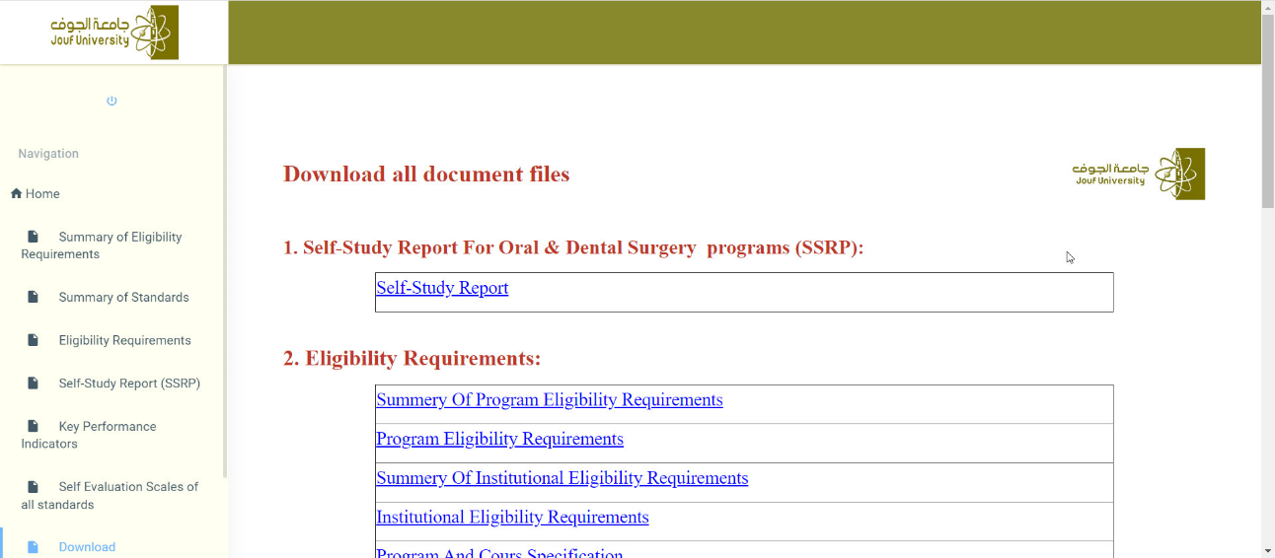
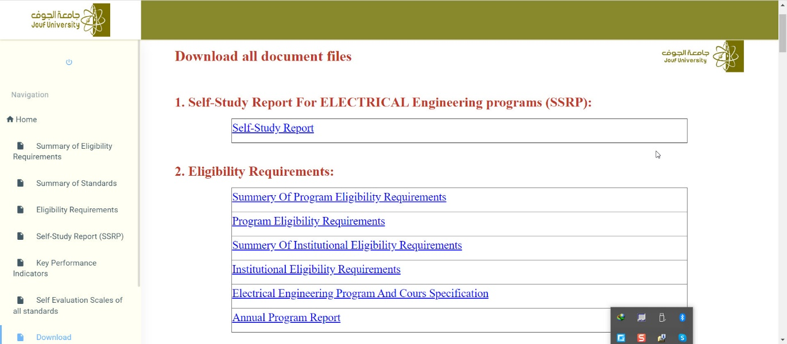
الاعتمادات البرامجية بجامعة الجوف
وقعت جامعة الجوف مع هيئة تقويم التعليم و التدريب عقود اعتماد برنامجي الهندسة الكهربائية (كلية الهندسة) و برنامج طب و جراحة الاسنان (كلية طب الاسنان) و تم انشاء منصات الكترونية لرفع كافة الوثائق للبرنامجين و بالفعل تم التقييم من قبل مراجعي الهيئة و قريبا تبدا زيارات التحقق لمراجعي الهيئة لكلا البرنامجين.

Slide 25
الاعتمادات البرامجية بجامعة الجوف
قامت عمادة الجودة و الاعتماد الاكاديمي تحت اشراف سعادة وكيل الجامعة للتطوير و الجودة بإصدار دليل استيفاء معايير الاعتماد البرامجي 2018 و ذلك تسهيلا علي السادة منسقي البرامج الاكاديمية و أعضاء هيئة التدريس بكل برنامج و يشمل الدليل كافة الوثائق و الممارسات و الأدلة و الشواهد و الاحصائيات المطلوبة لاستيفاء كافة الممارسات و المعايير و تم توزيع الدليل بصورة رسمية علي كافة البرامج.
كما اعدت عمادة الجودة و الاعتماد الاكاديمي دليلا اخر لخطوات استيفاء تلك المعايير و الممارسات و جدول لتحديد الاطار الزمني للانتهاء من كافة المتطلبات.
و قد تم اصدار عدد من الأدلة الهامة مثل دليل مؤشرات الأداء بجامعة الجوف و دليل قياس مخرجات التعلم للبرنامج.

Slide 26
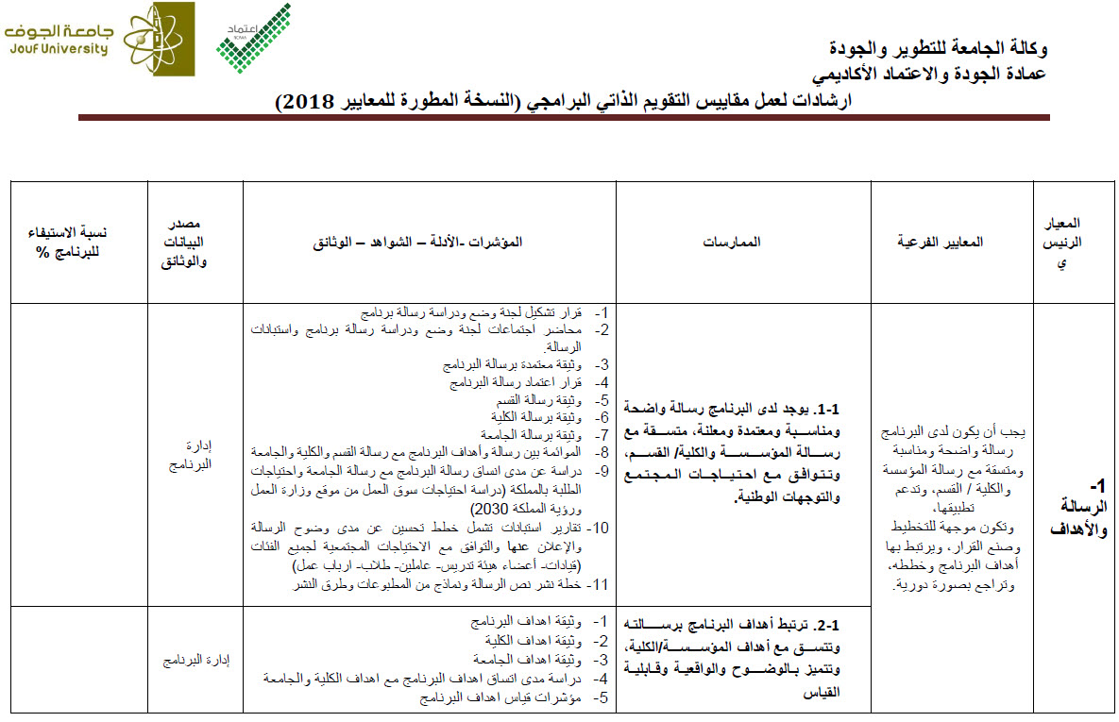
دليل استيفاء معايير الاعتماد البرامجي 2018

Slide 27
الاطار الزمني لاستيفاء معايير الاعتماد البرامجي.

Slide 28
الاعتمادات البرامجية بجامعة الجوف
كما تسعي جامعة الجوف بتوجيه من سعادة رئيس الجامعة الأستاذ الدكتور محمد بن عبد الله الشايع الي تأهيل و اعتماد عدد 20 برنامج لمرحلة البكالوريوس و 11 برنامج للدراسات العليا (الماجستير).

Slide 29
شكرا لحسن الاستماع

